Slide 1

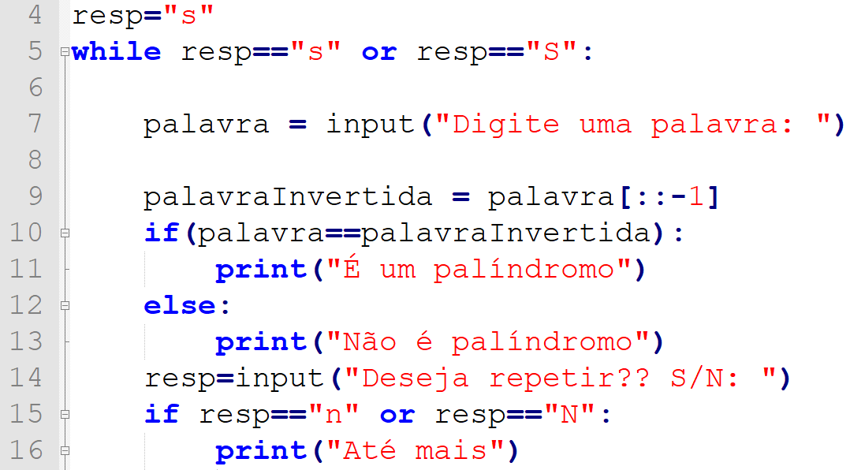
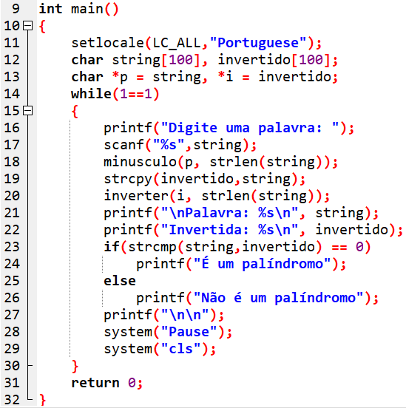

0134
Computação
Código e suas linguagens
Orientador: Glauco Todesco.
Sanefugi, Gabriel Yudi⁽¹⁾; Souza Camillo, Eloá⁽¹⁾; Yamamoto, Edson Kazumi⁽¹⁾;
Lourenço, Nathalia Fialho⁽¹⁾; Dorsa, Ciro Guimaraes⁽¹⁾; Cravo Da Costa, Guilherme Proença⁽¹⁾.
(1) Engenharia de Computação.
1 - Introdução
Linguagem de programação, por que existem tantos? Quais as diferenças? Durante a evolução do computador, programar sempre exigiu, seja ela física, como válvulas ou cartão perfurado, ou virtualmente pela própria máquina.
Cada linguagem de programação, tem um paradigma de programação que fornece (e determina) a visão que o programador possui sobre a estruturação e execução do programa. Por exemplo, programação orientada a objetos, programadores podem abstrair um programa como uma coleção de objetos que interagem entre si, enquanto em programação funcional os programadores abstraem o programa como uma sequência de funções executadas de modo empilhado.
Xoxoox
3 – Resultados
Xoxoox
Figura 1 – Palíndromo em Python
2 - Metodologia
Xoxoox
3 – Conclusão
Xoxoox
Figura 1 – Palíndromo em C
4 - Referência Bibliográfica
PETRUCCI, Eládio G. R. Materiais de construção. 10 ed. São Paulo: Globo, 1995. 435 p.
MEHTA, P.K.; MONTEIRO, P.J.M. Concreto: microestrutura, propriedades e materiais. 3 ed. São Paulo: IBRACON, 2008.
ROBERTSON, G. L. Food packaging: priciples and practice. New York: Marcel Dekker, Inc, 1993. 676p.
Notes:
Os projetos serão apresentados no formato de pôster). Os pôsteres devem medir 59,4 cm de largura por 84,1 cm de altura. Os pôsteres deverão ser impressos em uma folha A1.
Esta sugestão de layout, apresentada neste template, poderá ser alterado pelo aluno/equipe caso julguem necessário.
ATENÇÃO: O pôster deverá ter o QRCODE e ID (numeração) fornecido para o aluno/equipe no ato na inscrição. Lembrando, que na inscrição já será informada a data e horário de apresentação e local será divulgado em breve.
Caso o aluno/equipe não compareçam na data e horário selecionado no ato da inscrição, o projeto será desclassificado.

